Slide 1
SUHDANNEVAIHTELUT

Slide 2
TALOUSKASVU

Slide 3



MITÄ TALOUSKASVU
TARKOITTAA?

Slide 4

TALOUSKASVU =
TUOTETAAN ENEMMÄN TAVAROITA JA PALVELUITA (HYÖDYKKEITÄ)
KUIN VIIME VUONNA.

Slide 5
ONKO TALOUSKASVU
HYVÄ ASIA?

Slide 6


Slide 7
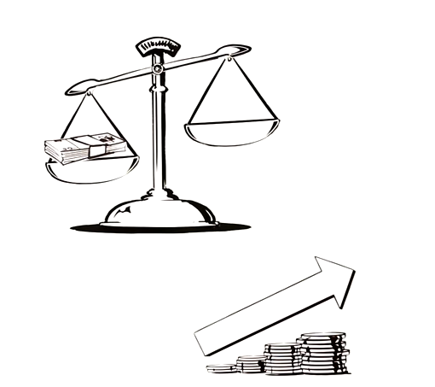
RAHAA EI EHKÄ
JAETA TASAISESTI
KAIKILLE.

Slide 8
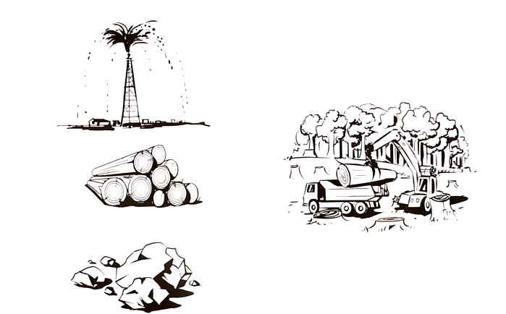
LUONNONVARAT EIVÄT
RIITÄ TULEVAISUUDESSA?
YMPÄRISTÖ PILAANTUU

Slide 9
Talous ei kasva tasaisesti.
Välillä taloudessa menee hyvin = noususuhdanne
Välillä talous taantuu = laskusuhdanne

Slide 10
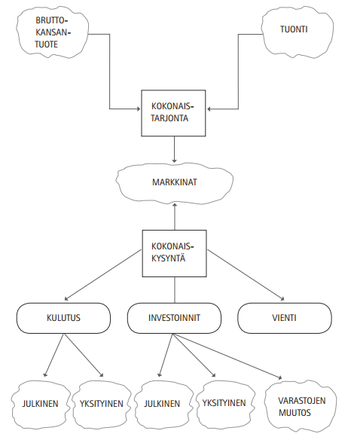
Mistä suhdannevaihtelut johtuvat?

Slide 11
Talouden suhdanteet
NOUSUKAUSI
LASKUKAUSI
- Tuotteet menevät kaupaksi, työpaikkoja on tarjolla ja palkat nousevat.
> Ihmisillä on varaa kuluttaa.
> Kunnat ja valtio saavat verotuloja.
> Hinnat nousevat (inflaatio)
> Korot nousevat
- Kysyntä vähenee > työttömyys kasvaa ja palkankorotukset ovat pienempiä/0%.
> Verotuloja kertyy vähemmän ja tukia pitää
maksaa enemmän.
> Hintojen nousu hidastuu. Korot laskevat

Slide 12
Talouden suhdanteet
NOUSUKAUSI
LASKUKAUSI
Valtio: kiristää veroja, jotta nousu ei olisi kovin jyrkkä.
Valtio: alentaa veroja, jotta yritykset ja ihmiset kuluttaisivat rahaa ja talous kääntyisi nousuun.

